Slide 1





ص ٩٢
١٠ – ٢
عرض البيانات وتفسيرها
الفصل العاشر
تفسير التمثيل بالرموز
أفسر البيانات الممثلة بالرموز
فـكـرة الدرس

Slide 2

ص ٩٢
١٠ – ٢
عرض البيانات وتفسيرها
الفصل العاشر
تفسير التمثيل بالرموز
اســتعــد
سأل أحمد أصدقاءه عن عدد المهرجانات التي حضروها خلال عطلة الصيف ، ثم مثل النتائج بالرموز كما هو موضح في الجدول المجاور
يمكنني أن أقرأ البيانات الممثلة بالرموز وأفسرها
أستعمل البيانات الموجودة في التمثيل في كتابة جملة تفسرها

Slide 3

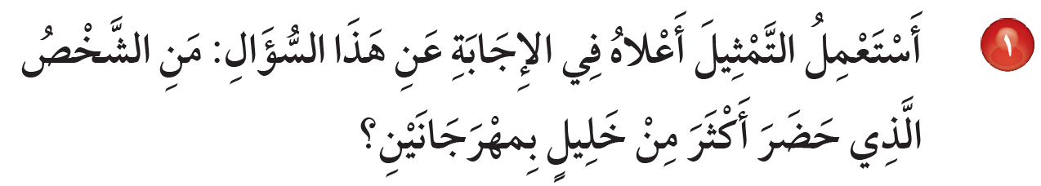
ص ٩٢
١٠ – ٢
عرض البيانات وتفسيرها
الفصل العاشر
تفسير التمثيل بالرموز
يظهر المفتاح أن كل يمثل مهرجانين
ومن التمثيل ألاحظ أن خليلاً قد حضر ٦ مهرجانات
أو ٢ + ٢ + ٢ = ٦
+
+
وإذا أضفت مهرجانين فإني أضيف في مقابلهما رمزاً آخر
= ٢ + ٢ + ٢ + ٢ = ٨
+
+
+

Slide 4
ص ٩٢
١٠ – ٢
عرض البيانات وتفسيرها
الفصل العاشر
تفسير التمثيل بالرموز
وبالنظر إلى التمثيل ، سأجد أن محموداً هو الذي حضر ٨ مهرجانات
أي أن محموداً قد حضر مهرجانين أكثر مما حضره خليل

Slide 5

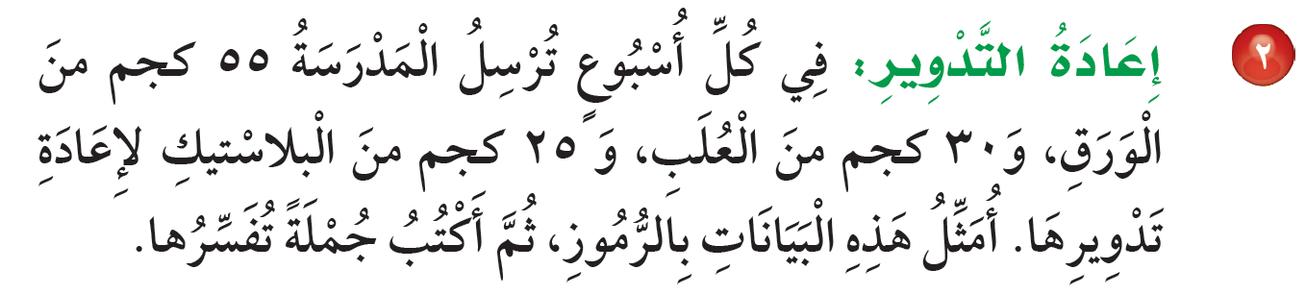
ص ٩٣
١٠ – ٢
عرض البيانات وتفسيرها
الفصل العاشر
تفسير التمثيل بالرموز
ألاحظ أن المدرسة ترسل كل أسبوع كمية من الورق بقدر كميتي العلب والبلاستيك لإعادة تدويرها

Slide 6

ص ٩٣
١٠ – ٢
عرض البيانات وتفسيرها
الفصل العاشر
تفسير التمثيل بالرموز
للأسئلة من ١ – ٣ أستعمل التمثيل الذي يظهر عدد لترات الحليب المبيعة :
أتــأكـــد
بقالة الأمانة
٩ + ٦ = ١٥ لتراً
بقالة الأمانة باعت ٦ لترات أكثر من بقالة الابتسامة
١٢ + ١٢ + ١٢ + ١٢ = ٤٨ ريالاً

Slide 7


ص ٩٣
١٠ – ٢
عرض البيانات وتفسيرها
الفصل العاشر
تفسير التمثيل بالرموز
أتــأكـــد
صور الحيوانات
زرافه
أرنب
خروف
المفتاح
ألاحظ أن أحمد رسم عدد من الخراف يزيد عن عدد الأرانب بمقدار ٦ صور
= ٣ ‌صور

Slide 8

ص ٩٤
١٠ – ٢
عرض البيانات وتفسيرها
الفصل العاشر
تفسير التمثيل بالرموز
أجيب عن الأسئلة التالية مستعملاً التمثيل أدناه :
تدرب وحل المسائل
٣٥
٣٤
٤ + ١٢ + ٢٠ + ٤ = ٤٠ طالب
لا

Slide 9
ص ٩٤
١٠ – ٢
عرض البيانات وتفسيرها
الفصل العاشر
تفسير التمثيل بالرموز
أجيب عن الأسئلة التالية مستعملاً التمثيل أدناه :
تدرب وحل المسائل
أحمد و سعيد
٤ نجوم

Slide 10

ص ٩٤
١٠ – ٢
عرض البيانات وتفسيرها
الفصل العاشر
تفسير التمثيل بالرموز
تدرب وحل المسائل
الفواكة المفضلة
كمثرى
فراولة
عنب
المفتاح

Slide 11

ص ٩٤
١٠ – ٢
عرض البيانات وتفسيرها
الفصل العاشر
تفسير التمثيل بالرموز
الفريق الآخر
الفريق الفائز
لا ، لأني لا أستطيع أن أقارن بين الفئات المختلفة

Slide 12

ص ٩٥
١٠ – ٢
عرض البيانات وتفسيرها
الفصل العاشر
تفسير التمثيل بالرموز

